Slide 1

PERTEMUAN KE 3
MINGGU KE 3
COMPACTION AND STABILIZATION EQUIPMENT
GALIH WULANDARI SUBAGYO, s.T.,M.T.,

Slide 2
Deskripsi
Kuliah ini memperkenalkan berbagai metoda, teknologi dan jenis-jenis peralatan konstruksi, termasuk karateristik teknis dan prinsip pengoperasian peralatan konstruksi, serta perencanaan sistem pembangunan dan perhitungan produktivitas peralatan sebagai bagian dari proses kegiatan konstruksi.
TIU : Mampu menemukan sumber masalah rekayasa pada bidang
        infrastruktur melalui proses penyelidikan, analisis, interpretasi data dan informasi berdasarkan prinsip-prinsip rekayasa. Mampu merumuskan solusi alternatif solusi untuk masalah rekayasa pada struktur konstruksi bangunan, transportasi, sumber daya air geoteknik dan manajemen konstruksi dengan memperhatikan faktor-faktor ekonomi, kesehatan dan keselamatan kerja, kultural, sosial dan lingkungan (environmental consideration). Mampu merancang sistem struktur konstruksi bangunan, transportasi, sumber daya air, geoteknik dan manajemen konstruksi mempertimbangkan standar teknis, aspek kinerja, keandalan, kemudahan penerapan, keberlanjutan, serta memperhatikan faktor-faktor ekonomi, kesehatan dan keselamatan kerja, kultural, sosial dan lingkungan.

Slide 3
CONT…
Kode Kuliah : CIV - 310
Jumlah SKS : 3 Kuliah
Sifat Kuliah : Wajib

Slide 4
Silabus
BAB 1 Gambaran Umum Proses Konstruksi, Peranan Peralatan Konstruksi,
BAB 2 Hauling Equipment And Dump Truck
BAB 3 Compaction and Stabilization Equipment
BAB 4 Dozer
BAB 5 Timmer
BAB 6 Excavator
BAB 7 Kuliah Umum
BAB 8 Ujian Tengah Semester
BAB 9 Grader
BAB 10 Tower Crane
BAB 11 Metode Pekerjaan Pondasi
BAB 12 Dewatering
BAB 13 Field Trip
BAB 14 Pekerjaan Sruktur sementara dan Beton
BAB 15 Quiz
BAB 16 Ujian Akhir Semester

Slide 5
KOMPOSISI PENILAIAN
Tugas Besar/Kelompok 30%
Ujian Tengah Semester 30%
Ujian Akhir Semester 40%

Slide 6
PERTEMUAN KE- 3
MINGGU KE - 3

Slide 7
OUTLINE LECTURE 2
Pendahuluan
Jenis – Jenis Compactor
Compactor Yang Digunakan Pada Proyek Konstruksi
Bagian – Bagian Compactor
Cara Pemadatan Compactor
Produktivitas Compactor
Faktor – Faktor Produktivitas Compactor

Slide 8
PENDAHULUAN
Pemadatan tanah merupakan salah satu kegiatan persiapan lahan. Tanah dipadatkan menggunakan suatu alat bernama compactor. Tanah dipadatkan agar volume pori (udara) berkurang dan butir-butir tanah merapat. Tanah dibuat sepadat mungkin sehingga keadaan tanah menjadi sangat stabil dan dapat menopang bangunan yang akan dibangun diatasnya.
Tujuan tanah dipadatkan adalah sebagai berikut :
Meningkatkan kekuatan geser tanah
Mengurangi kompresibilitas, yaitu mengurangi penurunan akibat beban
Mengurangi permeabilitas
Mengurangi sifat kembang susut tanah

Slide 9
CONT…
Pada beberapa proyek konstruksi yang kondisi tanahnya kurang padat, seperti lokasi proyek dengan tanah basil pengurugan, biasanya akan dipadatkan hingga menghasilkan nilai uji yang cukup. Pengujian kepadatan tanah tersebut biasanya menggunakan uji CBR (California Bearing Ratio), yaitu uji yang membandingkan perkerasan tanah terhadap kedalaman dan kecepatan penetrasi suatu beban.
Salah satu alat berat yang digunakan untuk memadatkan tanah adalah compactor. Alat ini digunakan untuk memadatkan tanah hingga tercapai tingkat kepadatan yang diinginkan. Alat compactor ini ban.yak sekali jenisnya, salah satunya dapat dilihat dari jenis ban dan kegunaan alat tersebut untuk material seperti apa.

Slide 10
JENIS – JENIS COMPACTOR
Banyak sekali jenis-jenis compactor yang memiliki spesifikasi tersendiri dalam memadatkan berbagai jenis tanah. Jenis-jenis tanah pun menjadi salah satu kondisi yang perlu diperhatikan dalam memilih alat compactor pada suatu proyek. Kondisi-kondisi tersebut antara lain:
Pada tanah yang plastis dan kohesif, maka alat yang cocok digunakan adalah sheep foot roller, yaitu compactor dengan bentuk roller serupa dengan kaki kambing, dan mampu memadatkan tanah dari bawah dan dapat memecahkan gumpalan-gumpalan tanah. Selain sheep foot roller, alat yang dapat digunakan adalah pneumatic roller.
Untuk pasir atau kerikil berpasir, alat yang cocok digunakan adalah vibrating roller dan pneumatic tired roller.
Untuk pasir bercampur dengan lempung atau tanah lihat, alat yang cocok adalah segmented rollers.

Slide 11
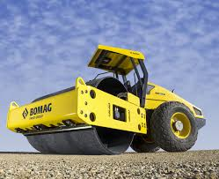
COMPACTOR YANG DIGUNAKAN
PADA PROYEK KONSTRUKSI
Smooth Steel Roller yaitu compactor dengan penggilas besi dengan permukaan halus.
Gambar Smooth Steel Roller

Slide 12
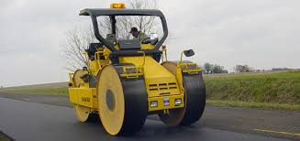
CONT…
Dari jenis ini, masih bisa dibedakan menjadi beberapa macam, dilihat dari pengaturan rodanya, antara lain:
Three Wheel Rollers, merupakan compactor dengan roda berjumlah 3 buah, dimana satu roda di belakang lebih lebar dari pada kedua roda di depan. Biasanya digunakan untuk memadatkan material aspal pada pekerjaan jalan.
Gambar Three Wheeled Rollers

Slide 13
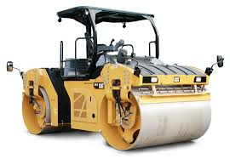
CONT…
Tandem Rollers yaitu jenis compactor yang digunakan untuk penggilasan akhir, artinya fungsi alat ini adalah untulc meratakan permukaan. Tandem Rollers ini tidak digunakan untulc menggilas batuan-batuan yang keras dan tajam karena dapat merusak roda penggilasnya. Berat alat ini berkisar antara 8-14 ton.
Gambar Tandem Rollers

Slide 14
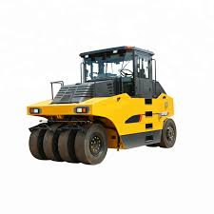
CONT…
Pneumatic Tired Rollers yaitu penggilas dengan roda ban angin. Sangat cocok digunakan pada penggilasan bahan-bahan granular dan aspal hot mix. Susunan roda bagian depan dan bagian belakang berselang­seling, sehingga bagian yang belum tergilas di depan akan tergilas di belakang.
Gambar Pneumatic Tired Rollers

Slide 15
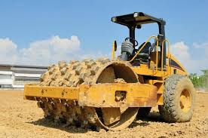
CONT…
Sheep Foot Type Rollers yaitu penggilas dengan bentuk gilasan seperti tapak kaki kambing. Kaki kambing ini bertekanan tinggi, sehingga dapat memadatkan dan memecahkan gumpalan-gwnpalan tanah. Cocok digunakan untuk tanah yang plastis dan kohesif.
Gambar Sheep Foot Type Rollers

Slide 16
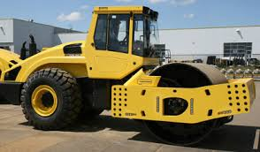
CONT…
Vibrating Rollers merupakan jenis compactor yang dapat memadatkan material seperti pasir, kerikil, dan batuan dengan lebih baik, karena alat ini memberikan tekanan dan getaran terhadap material di bawahnya. Alat ini memiliki roda depan besi dan roda belakang karet.
Gambar Vibrating Rollers

Slide 17
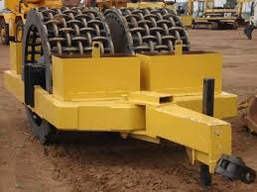
CONT…
Mesh Grid Rollers jenis compactor dengan penggilasnya berbentuk seperti anyaman. Cocok digunakan lmtuk tanah yang berbatu, kerikil, dan pasir. Bila dijalankan dengan kecepatan tinggi, maka alat ini dapat menggetarkan, menghancurkan dan memadatkan material.
Gambar Mesh Grid Rollers

Slide 18
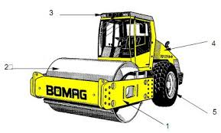
BAGIAN – BAGIAN COMPACTOR
Secara visual, bagian-bagian penting dari pemadat dapat dilihat pada gambar berikut ini:
Keterangan :
1. Roller frame
2. Drum roller
3. Kabin operator
4. Penutup mesin
5. Ban belakang
Gambar Bagian-bagian dari compactor

Slide 19
CARA PEMADATAN COMPACTOR
Cara Pemadatan Compactor digunakan untuk menggilas tanah agar kondisi tanah menjadi padat. Ada beberapa faktor yang mempengaruhi proses pemadatan, yaitu
  Gradasi material yang dipadatkan
  Kadar air dari material (moisture content)
  Usaha pemadatan ( compactive effort)
Pemadatan dapat dilakukan dengan getaran atau hanya beban yang tetap (static weight), bergantung pada jenis tanalmya. Jika tanah berpartikel kering dan seragam, pemadatan dapat dilakukan dengan getaran saja.
Sedangkan untuk tanah yang liat dan mengandung banyak air, dapat dilakukan pernadatan dengan static weight. Tetapi jika tanah dengan partikel yang halus dan sedikit lembab, pemadatan dengan keduanya dapat dilakukan.

Slide 20
CONT…
Pemadatan dilakukan dengan memberikan gaya terhadap pemukaan tanah dengan metode sebagai berikut:
Kneading Action, tanah diremas dengan gigi pada roda sehingga udara dan air yang ada pada tanah dapat keluar.
Static Weight, tanah ditekan dengan berat compactor tersebut secara perlahan-lahan.
Vibration, atau getaran, yaitu tanah yang ada dibawah compactor digetarkan sehingga partikel-patiikel tanah yang kecil dapat masuk ke rongga-rongga di antara partikel yang lebih besar.
Impact, atau tumbukan, dimana tanah dipadatkan dengan menjatuhkan benda dari ketinggian. Melalui proses ini, biasanya partikel tanah yang lebih besar menjadi pecah menjadi butiran partikel yang lebih seragam.

Slide 21
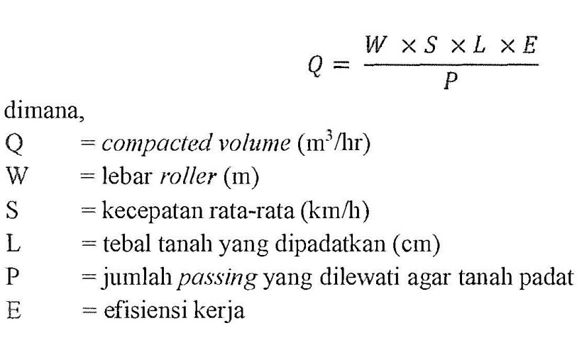
PRODUKTIVITAS COMPACTOR
Produktivitas dari compactor cukup mudah untuk diperhitungkan. Produktivitas compactor ini bergantung dari beberapa elemen, antara lain kecepatan compactor, lebar roller dari compactor, tebal tanah yang dipadatkan, dan jumlah passing yang dilakukan agar tanah padat. Bila dirumuskan, dapat ditulis demikian:

Slide 22
CONT…
Nilai efisiensi di asumsikan dari 1 jam tersita 15 menit untuk truk dapat lalu lalang dalam 1 jam. Karena pasti dari setiap pekerjaan terdapat halangan/ indikator penghambat yang menyebabkan pekerjaan itu tidak berjalan pas sesuai waktu. Nilai efisiensi didapatkan dari hasil pengamatan dilapangan.

Slide 23
SOAL 1
Sebuah alat vibration compactor digunakan untuk pemadatan tanah dan macadam untuk proyek jogging track sepanjang 1,76 kilometer. Lebar bahan jalan tersebut adalah 3 meter. Compactor tersebut memiliki roller seberat 13 ton dengan panjang 2,3 meter. Kecepatan rata-rata dari alat tersebut adalah 8 km/jam dengan efisiensi kerja adalah 45 menit dari 1 jam. Jika progres jogging track teresbut adalah pemadatan macadam setebal 15 cm. Maka hitunglah volume pemadatan tanah tersebut dengan jumlah passing adalah 3 kali.
SOAL 2
Diberikan compactor type SD – 100D dengan spesifikasi: Speed 5 km/jam, berat compactor 12,8 Ton, lebar drum compactor 2,15 m. Jika mandor memerintahkan compacting dengan 4 kali lindasan pada tiap satuan panjangnya dan lapisan tanah setebal 30 cm (Compacted). Nilai Efisiensi 0,75. Berapakah produktivitas dari compactor tersebut?

Slide 24
SOAL 3
Waktu yang dibutuhkan untuk mengcompact tanah dengan kubikasi 30000 m³. Diasumsikan sehari (7 Jam) efektifitas jam kerja compactor. Dan Produktivitas compactor sebesar 604,69 m³/Jam.
SOAL 4
Diasumsikan hujan berlangsung selama 2 hari yang dapat menghambat pekerjaan penggunaan compactor menjadi terganggu sehingga pekerjaan menjadi 8 hari kerja ditambah 2 hari sebagai asumsi hujan, sehingga didapat 10 hari kerja. Jika biaya total yang harus dikeluarkan untuk menyewa compactor dalam total hari kerja yang sudah dihitung adalah

Slide 25
SOAL 5
Pemadatan tanah untuk gedung UPJ, diberikan compactor type SD-100D, dengan spesifikasi : Speed 4 km/jam, berat compactor 13,6 Ton, lebar drum compactor 2,1 m. Jika mandor memerintahkan compacting dengan 4 kali lindasan paaa tiap satuan panjangnya dan lapisan tanah setebal 30 cm (compacted). Berapakah produktivitas dari compactor tersebut?
SOAL 6
Sebuah Compactor three wheel toller dengan berat 8 Ton digunakan untuk menempatkan suatu lapisan macadam setebal 10 cm (sesudah jadi). Jumlah pass yang diperlukan 10 kali, lebar efektif compactor 60 cm, kecepatan operasi 2 km/jam. Kondisi manjemen baik dan kondisi medan baik, asumsi 0,75. Berapakah produksi compactor perjam?

Slide 26
SOAL 7
Tentukanlah produksi pneumatic tired roller yang memiliki berat 10 ton, penggerak sendiri, lebar efektif 1800mm. Kepadatan yang dinginkan ialah 10 cm dengan asumsi 4 kali lintasan. Kecepatan yang digunakan 7 mPh (kurang lebih 11 km/jam).

Slide 27
FAKTOR PENGARUH PRODUKTIVITAS COMPACTOR
Kondisi Cuaca
Baik atau buruknya cuaca sangat mempengaruhi produktivitas compactor, tapi tergantung pula dengan jenis tanah apa yang sedang dipadatkan. Apabila cuaca hujan dan yang dipadatkan adalah tanah, mak:a compactor tidak bisa bekerja. Hal ini terjadi karena kondisi tanah yang berubah setelah hujan. Berbeda apabila yang dipadatkan hanya makadam atau batuan, faktor cuaca tidak begitu berpengaruh, karena makadam tidak menyerap air.
Kondisi Tanah
Kondisi tanah ini berhubungan sekali dengan keadaan cuaca. Pemadatan tidak bisa dilakukan apabila kondisi tanah basah atau jenuh air. Walaupun mesin compactor tetap digunakan untuk pemadatan, tanah tidak akan bisa padat dan akan terus lunak jika dalam kondisi basah.
Kondisi Alat Berat
Selain kondisi cuaca dan tanah, tentunya kondisi alat berat itu sendiri sangat berpengaruh pada produktivitasnya. Pada kasus compactor, ternyata terkadang terjadi kerusakan di bagian ban karet, dimana ban tersebut sobek terkena besi atau batuan tajam di dalam tanah. Selain karena ban, terkadang getaran dari mesin compactor juga bisa rusak akibat kurangnya maintenance alat dari pemilik.

Slide 28
Pemilihan jenis alat berat compactor yang digunakan pada suatu konstruksi hams disesuaikan dengan jenis material yang akan dipadatkan dan kebutuhan sesuai dengan proyek yang akan dikerjakan. Tanah yang akan dipadatkan harus distabilkan dahulu kondisi tanahnya, lalu dilakukan uji CBR (California Bearing Ratio).
Jika tanah yang dipadatkan belum sesuai target maka pemadatan dengan compactor akan terus dilakukan hingga mencapai target. Faktor-faktor yang berpengaruh da]am efisiensi pemadatan tanah antara lain adalah karakteristik dari alat pemadat, jenis tanah, dan prosedur pemadatan. Semakin presisi pemilihan alat terhadap faktor-faktor yang ada di lapangan, maka akan semakin efisien pula kerja dari alat pemadat tersebut.

Slide 29
TERIMA KASIH

